Slide 1
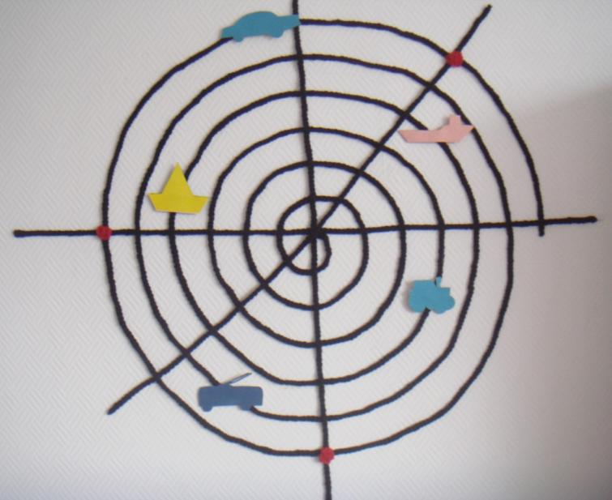

Slide 2
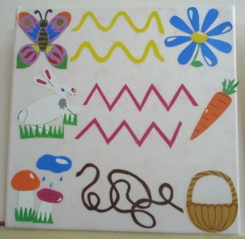
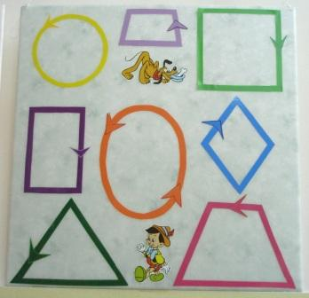

Slide 3
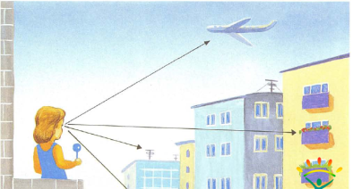
Работа по методу В.Ф. Базарного
По данной методике следует учить детей после зрительной работы вблизи перемещать взгляд вдаль, вверх, смотреть на зрительный стимул, расположенный в глубине пространства.
Соблюдение этого правила обеспечивает снятие аккомодационного напряжения.
При этом в динамическую работу включаются глазные мышцы, которые недостаточно часто работают, и, наоборот, расслабляются те глазные мышцы, на которые падала основная нагрузка при работе на близком расстоянии.

Slide 4
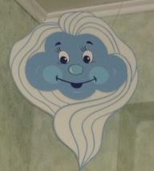
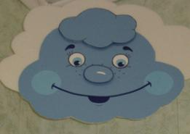
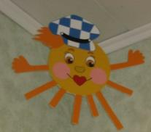
Работа с картинками, расположенными на стенах групповой комнаты
На стенах (или свисают с потолка) по всему периметру группы, силуэтное изображение предметов,- игрушек, героев сказок, геометрические фигуры, цифры, буквы.
Их размер соответствует зрительным возможностям детей (15-30 см).
На занятии дети по просьбе педагога встают, отыскивают глазами нужную картинку-ответ на вопрос педагога или на загадку.
Картинки могут соответствовать лексической теме.

Slide 5
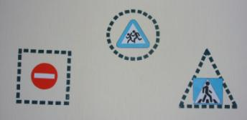
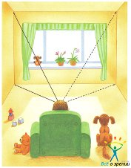
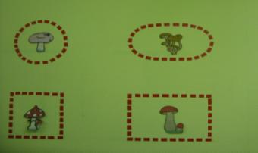
Работа с картинками и схемами, расположенными на стенах групповой комнаты
Все упражнения выполняются в позе свободного стояния.
Каждое упражнение базируется на зрительно-поисковых стимулах
В процессе зрительного поиска дети совершают совместные движения головой, глазами и туловищем.
Продолжительность упражнения, которое проводится в середине занятия, 1,5-2 минуты.

Slide 6
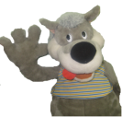
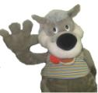
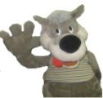
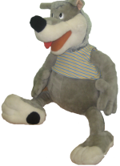
Проследи глазками где прячется волчонок

Slide 7
ИГРЫ

Slide 8
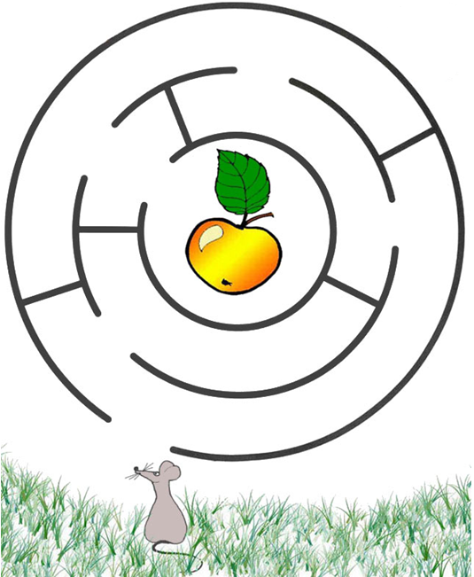
Найди дорожку
с помощью лазерной указки

Slide 9
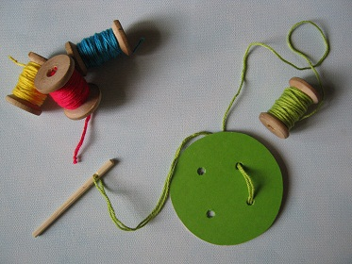
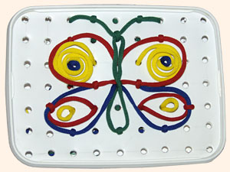
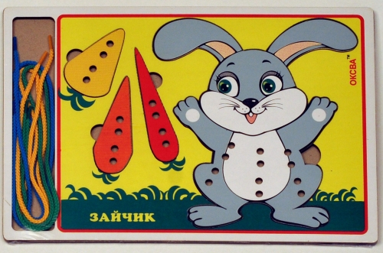
Шнуровки

Slide 10
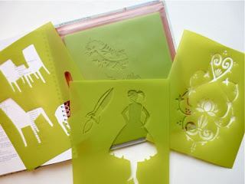
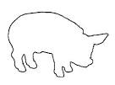
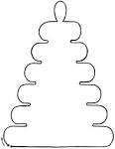
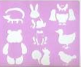
Трафареты, силуэты, контуры

Slide 11
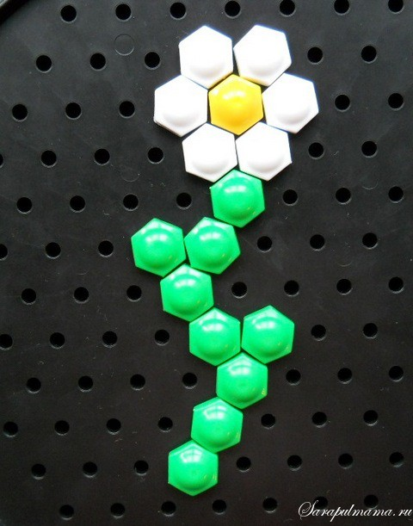
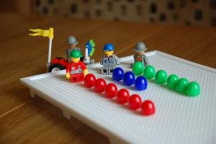
Мозаика

Slide 12
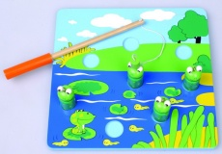
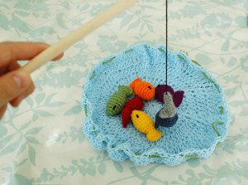
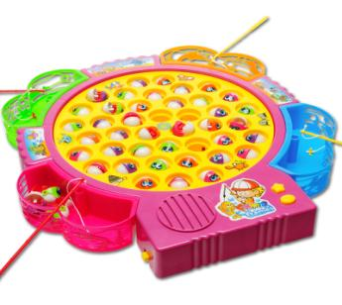
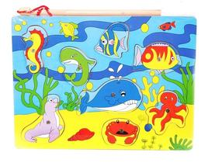

Slide 13
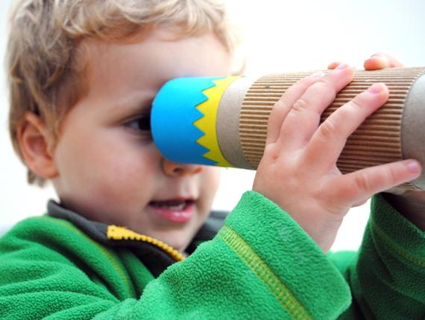
Просмотр калейдоскопа
Конкурс калейдоскопов своими руками

Slide 14
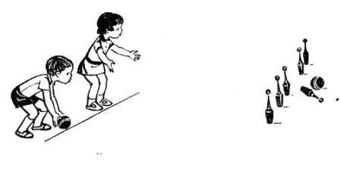
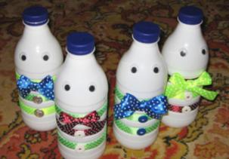
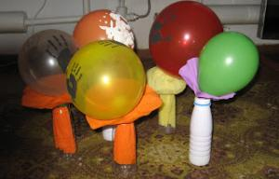
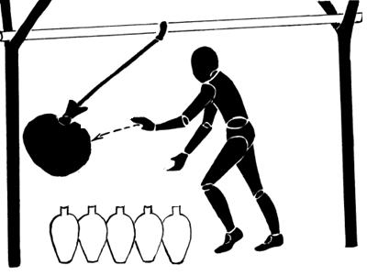
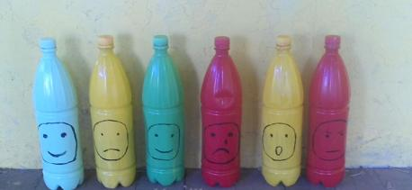

Slide 15
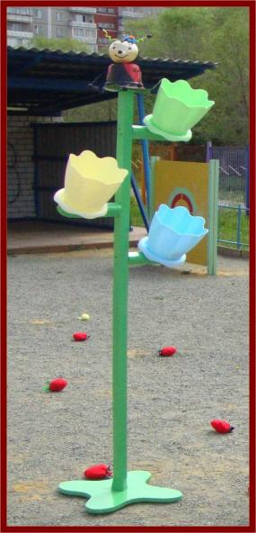
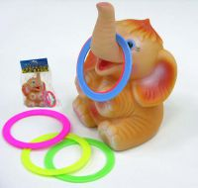
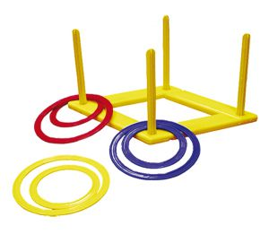
Кольцеброс

Slide 16
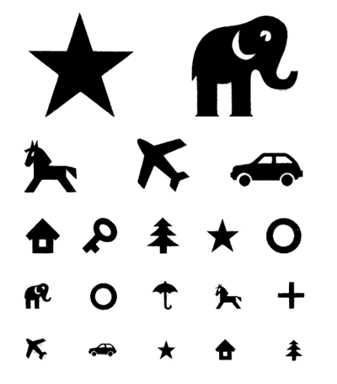
Сюжетно – ролевая игра « На приёме у окулиста»

Slide 17
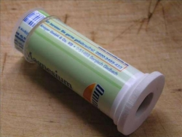
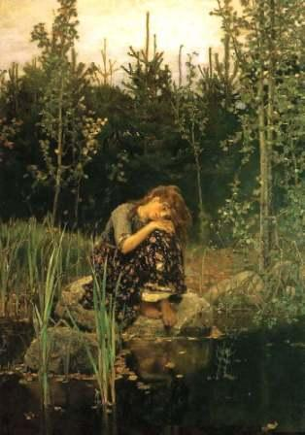
Рассматривание картины через резервуар
или лупу

